Slide 1
DESA KU

Slide 2
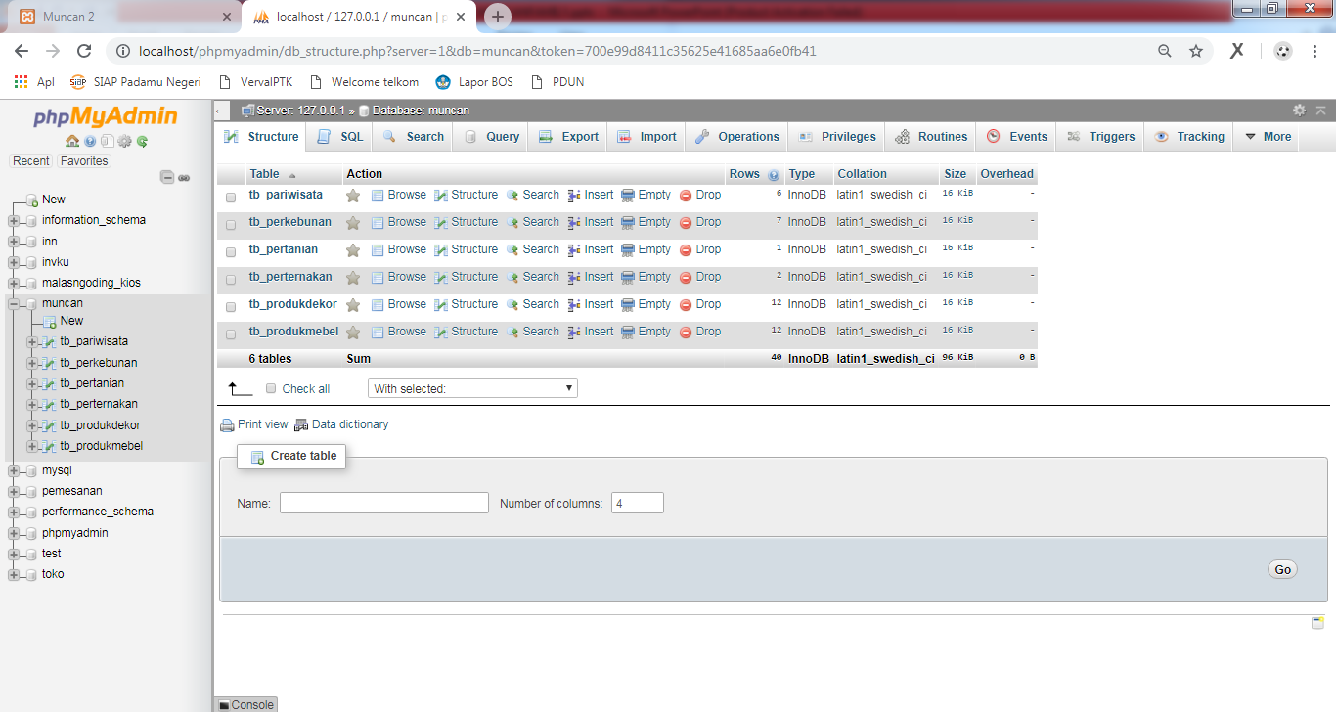
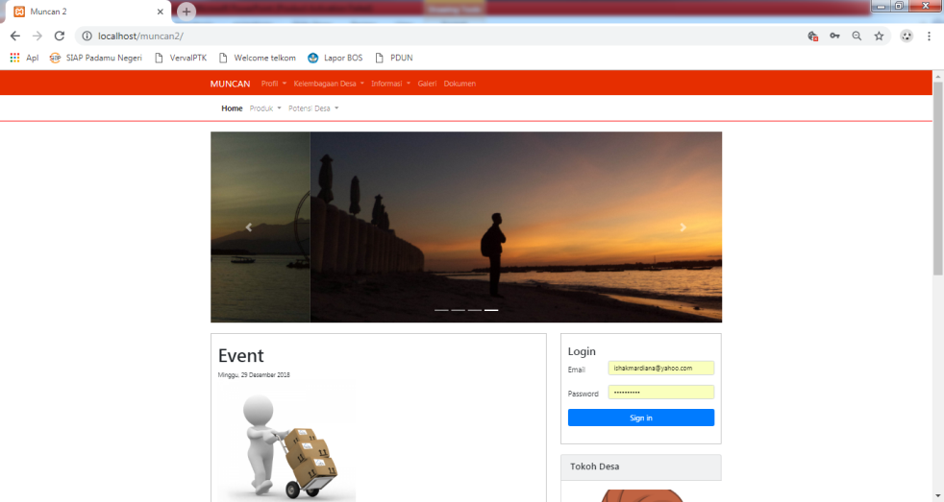
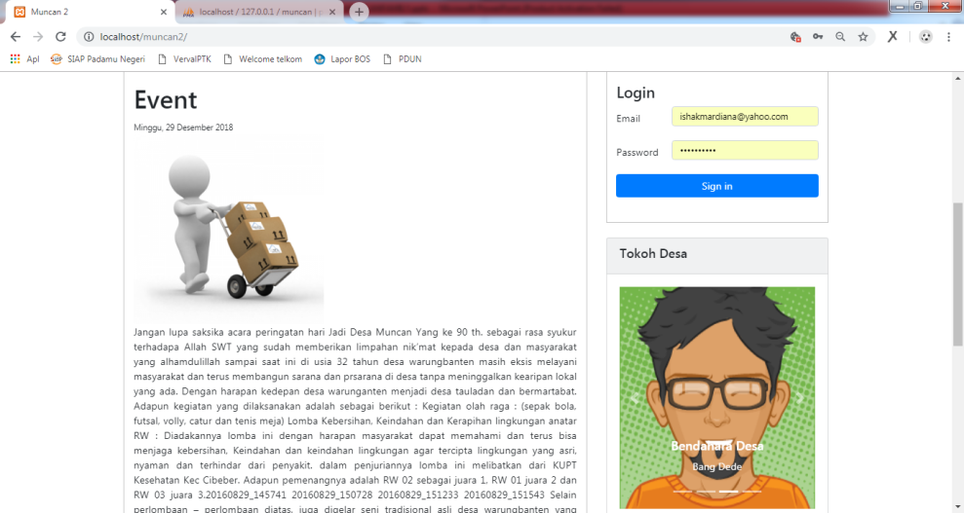
HOME

Slide 3
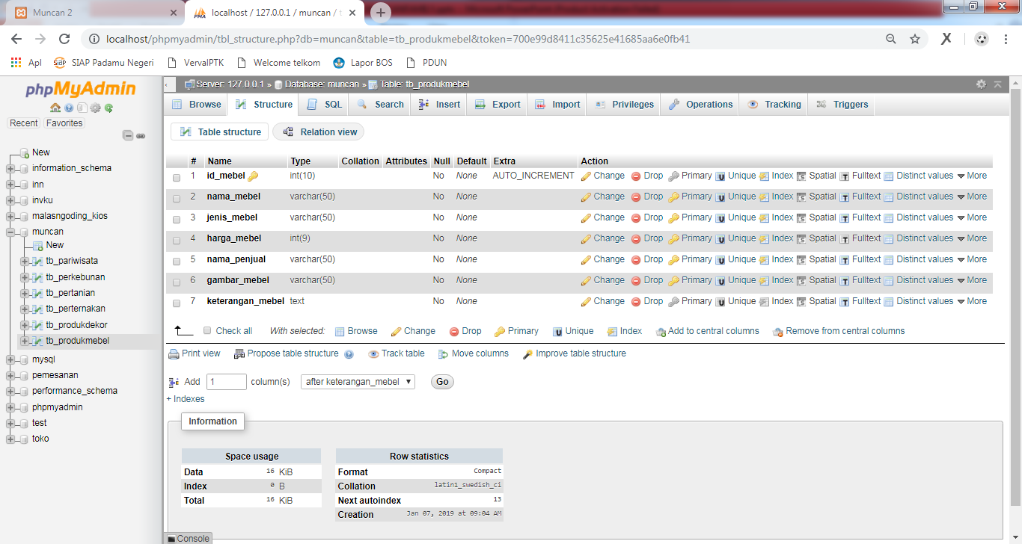
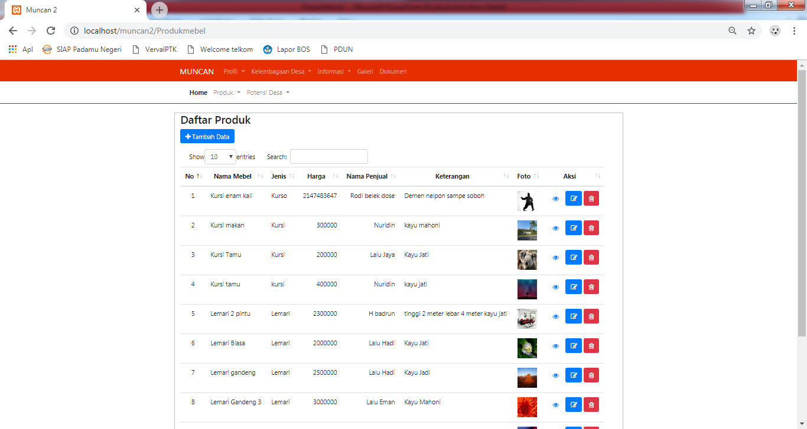
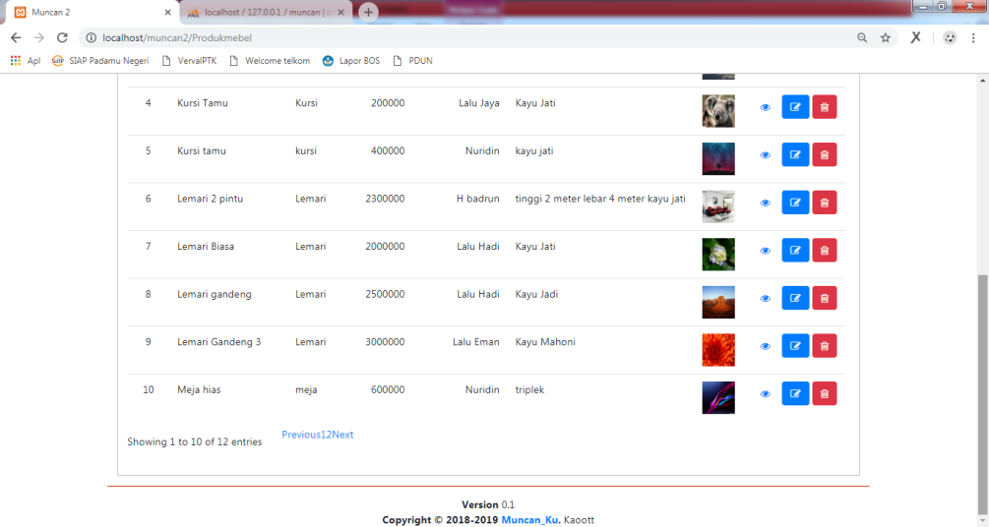
PRODUK MEBEL

Slide 4
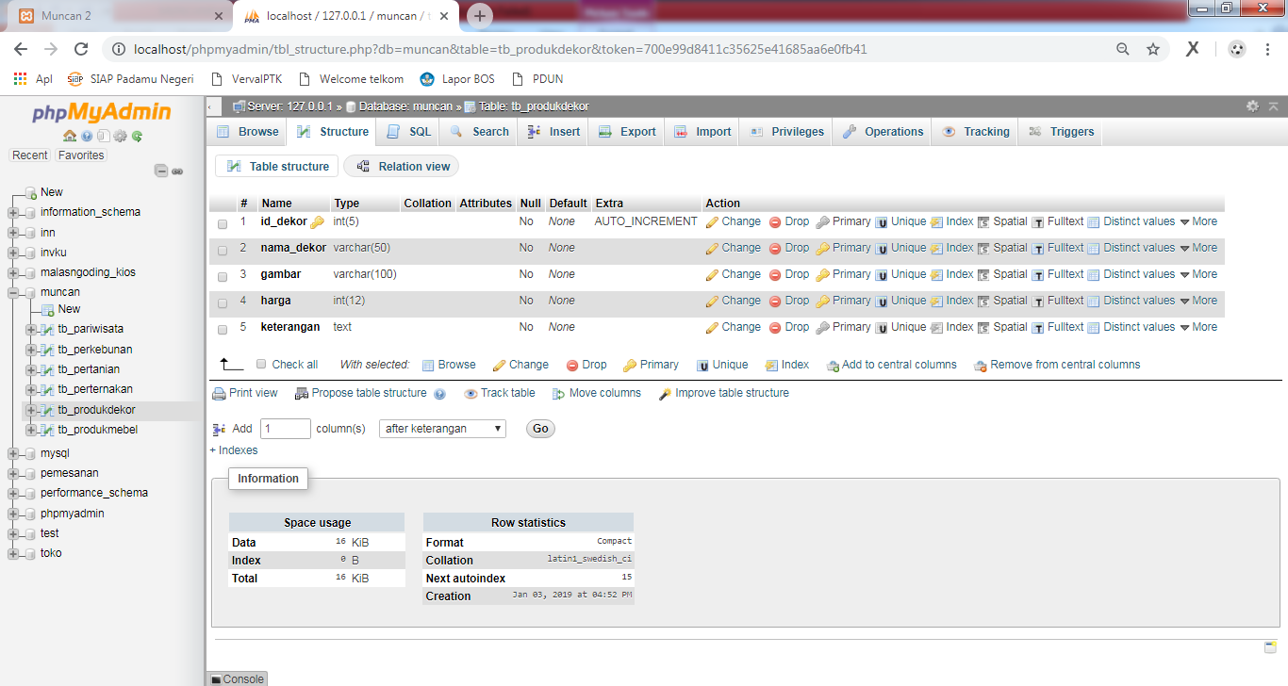
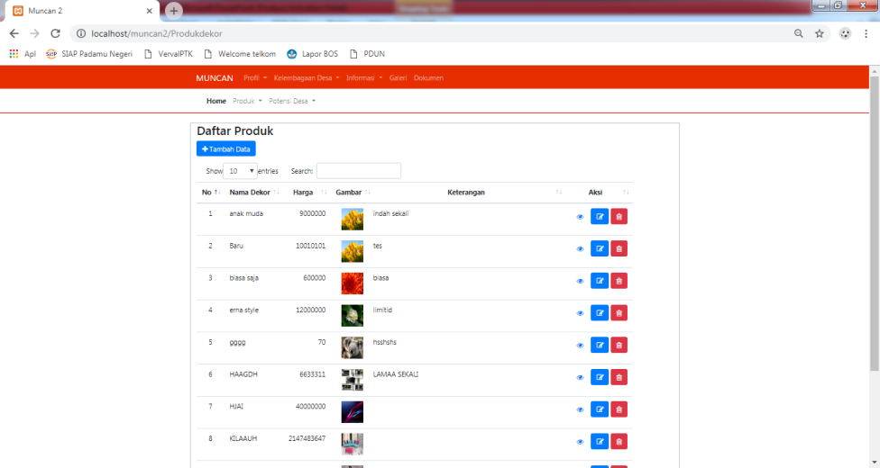
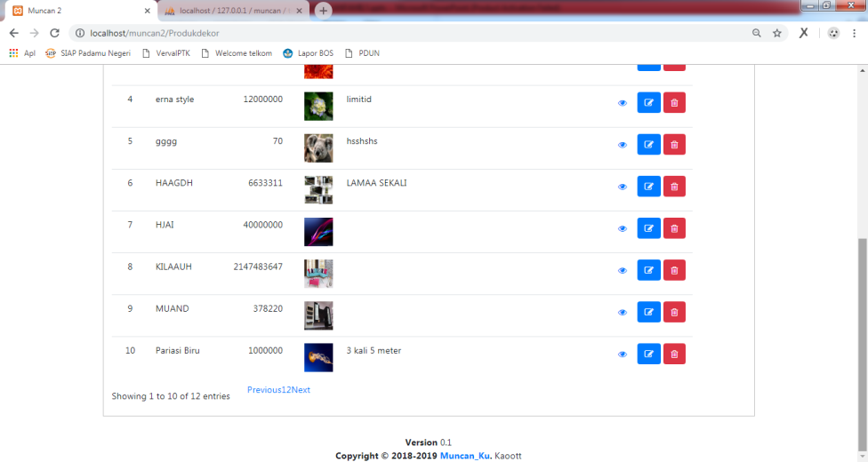
PRODUK DEKOR

Slide 5
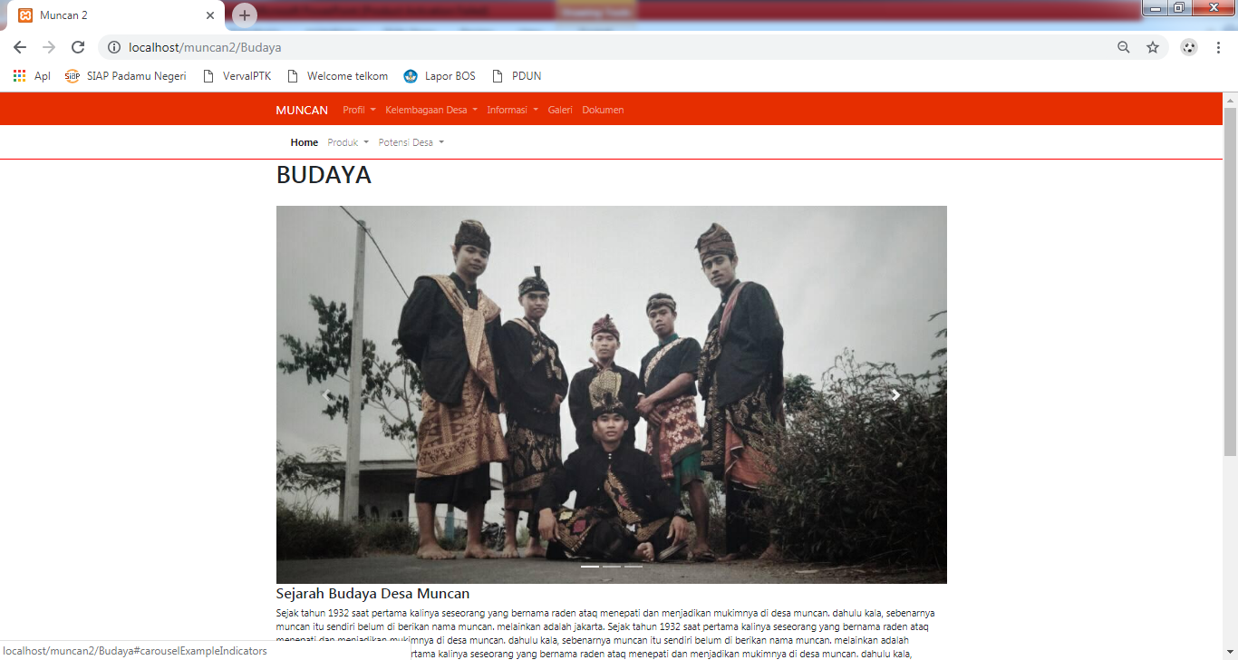
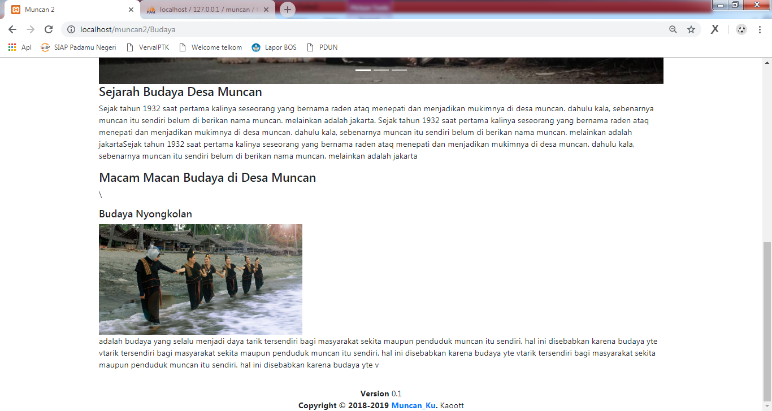
POTENSI - BUDAYA

Slide 6
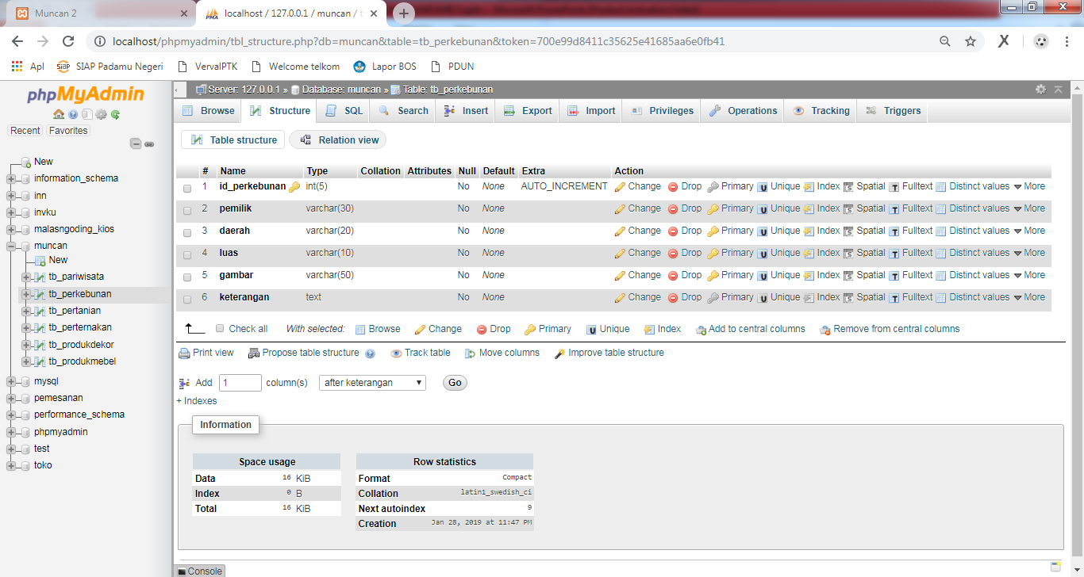
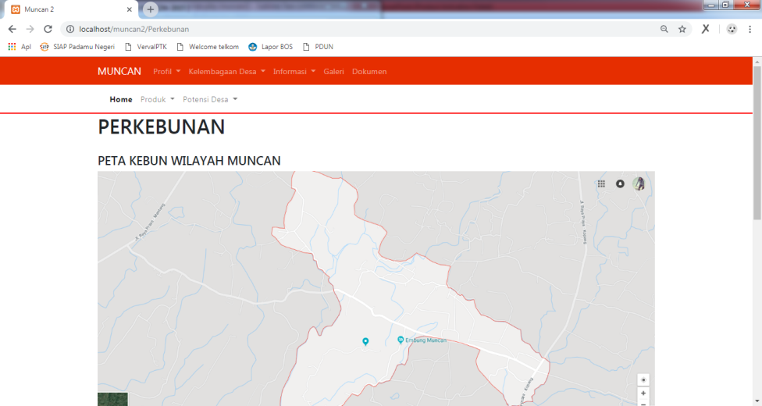
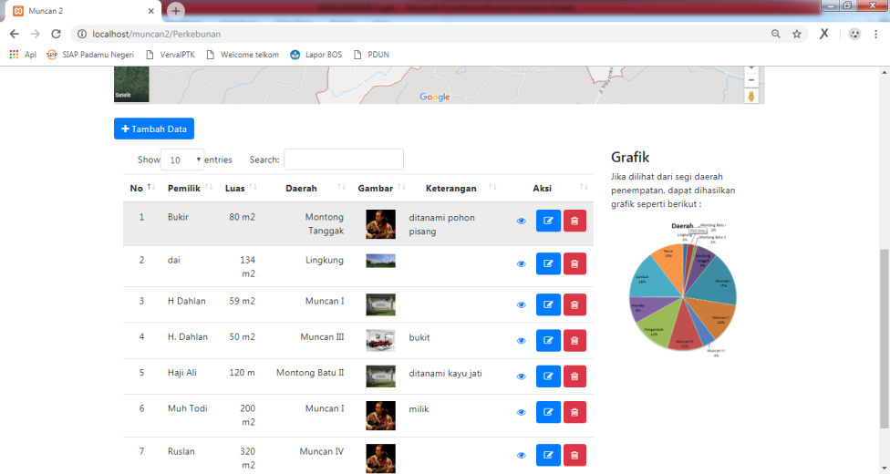
POTENSI - PERKEBUNAN

Slide 7

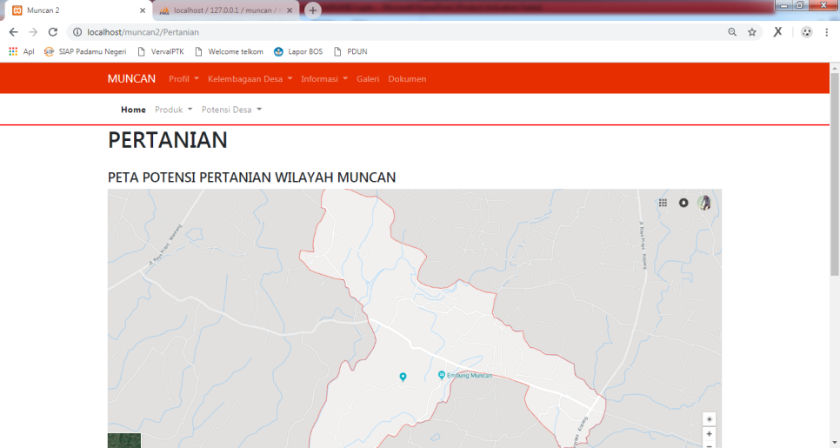
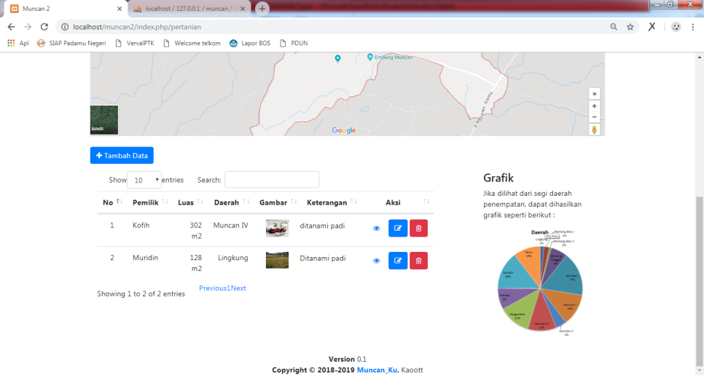
POTENSI - PERTANIAN

Slide 8

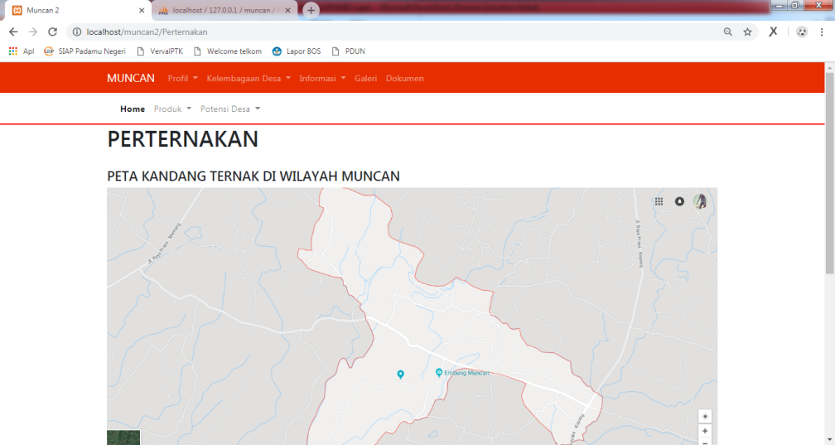
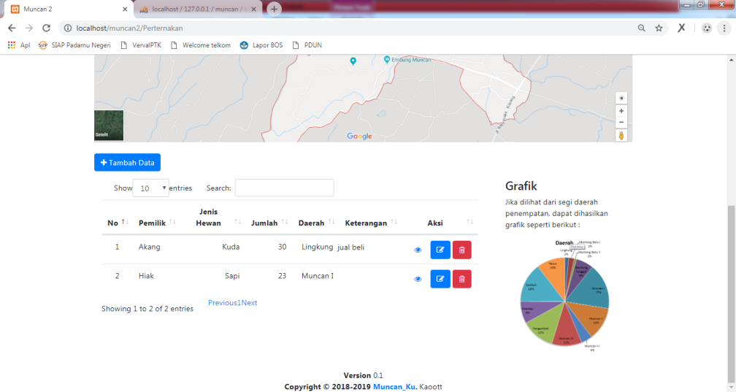
POTENSI - PERTERNAKAN

Slide 9
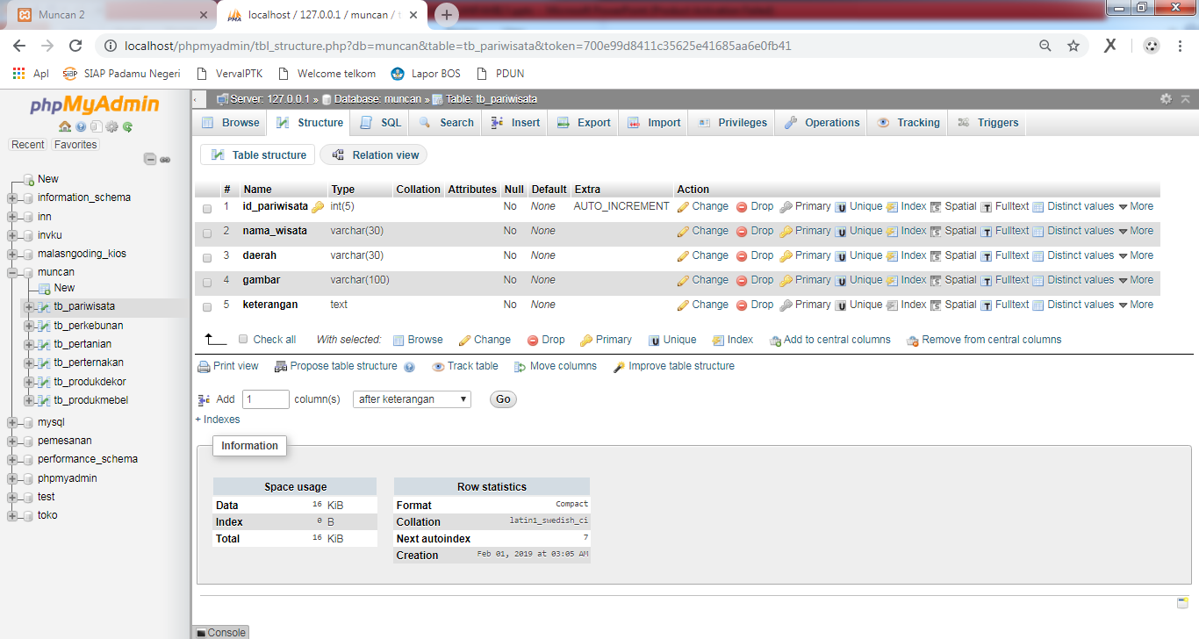
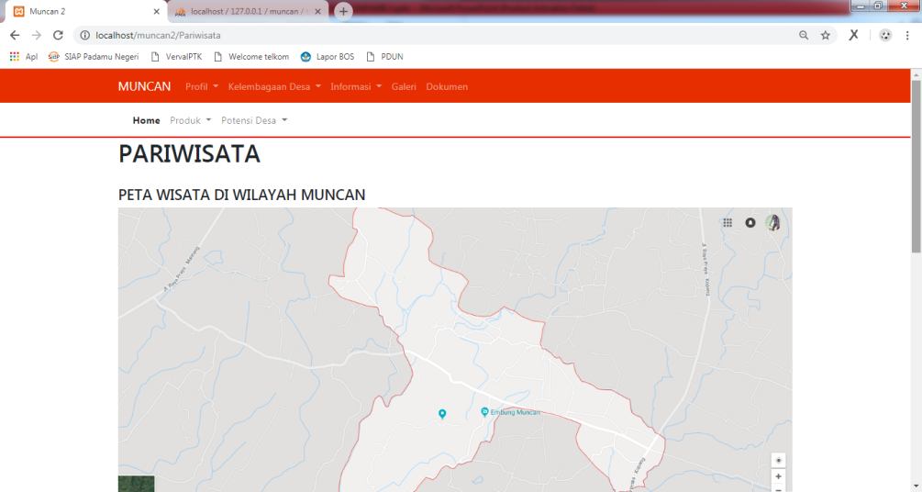
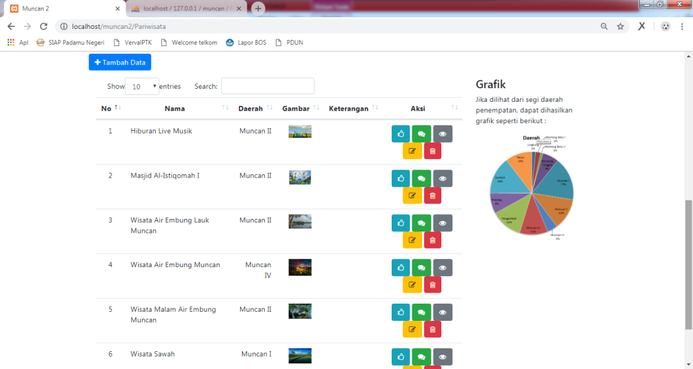
POTENSI - WISATA

Slide 10
PEMBAHASAN
Fiktur yang terdapat dalam website :
CRUD
Database menggunakan MYSQL
Pagination dan Search
Grafik (Belum bisa)
User Manajemen (Belum bisa)
Informasi mengenai desa

Slide 11
KESIMPULAN
Kami mengajak kita semua untuk mengenalkan potensi apasaja yang desa anda punya dan kembangkan untuk dunia luar.
Semengat pejuang toga, semangat generasi ku !
JANGAN LUPA BAHAGIA

